Slide 1







PHÒNG GD & ĐT QUẬN LONG BIÊN
TRƯỜNG TIỂU HỌC PHÚC LỢI
CHÀO MỪNG CÁC THẦY, CÔ GIÁO VÀ CÁC EM
ĐẾN VỚI TIẾT HỌC
TIẾNG VIỆT
TUẦN: 20
Bài: Ôn luyện
(Tiết 1)

Slide 2


TẬP ĐỌC
ÔN LUYỆN

Slide 3




TIÕT 1

Slide 4


Nhắc lại tên các bài đã học trong tuần
Bài 1 :BẠN CỦA GIÓ
Bài 2 :GIẢI THƯỞNG TÌNH BẠN

Slide 5



Đọc lại bài : BẠN CỦA GIÓ
Gió làm gì khi nhớ bạn ?
Gió nhớ bạn quá
Nên gõ cửa hoài
Đẩy sóng dâng trào
Thổi căng buồm lớn.

Slide 6

Bài 1. Chọn từ trong ngoặc đơn để hoàn thiện câu:
(nhớ, ngồi, lùa, nhặt)
Gió ………….. trong tán lá.
Cô bé cùng các bạn ………………rác trên bãi biển.
lùa
nhặt

Slide 7




Nghỉ giữa tiết

Slide 8

Bài 2. Điền vào chỗ chấm:
ươt hay ươc au hay ao oăm hay oam
Cánh buồm căng gió l……..sóng ra khơi.
Đàn én nhỏ ch…....lượn đón mùa xuân về.
Chú mèo ng……….chặt con cá .
ướt
ao
oạm

Slide 9

Bài 3 : Chọn từ ngữ để hoàn thiện câu và viết lại vào vở.
xào xạc bay bổng căng buồm
bay bổng
Gió nâng cánh diều……………Gió lay cành lá………..
xào xạc .

Slide 10
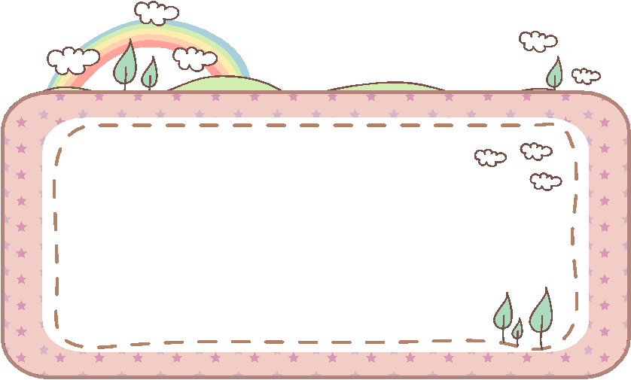
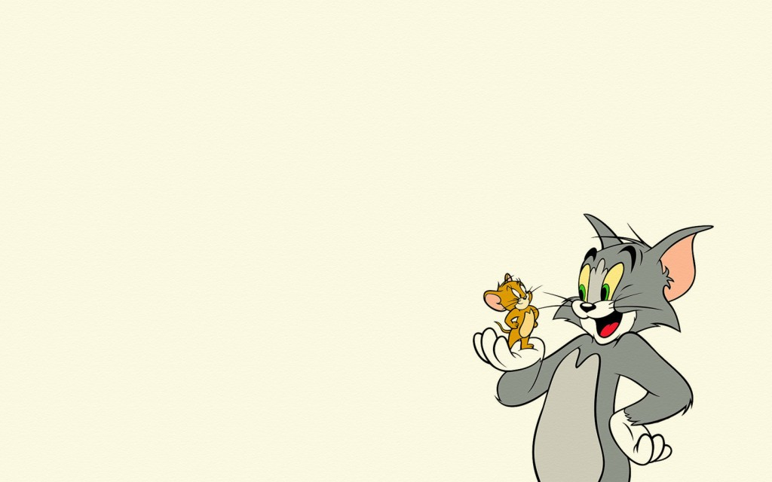
Viết câu sau vào vở :
Gió nâng cánh diều bay bổng. Gió lay cành lá xào xạc.

Slide 11
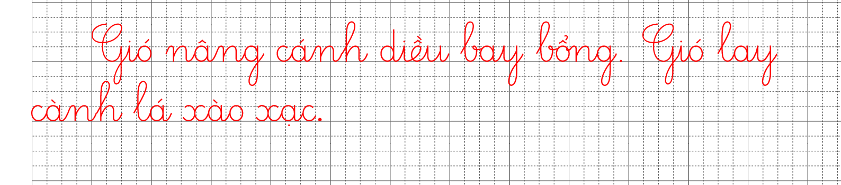

Slide 12


Slide 13



